Slide 1
Niveles Medio Menor .

Slide 2
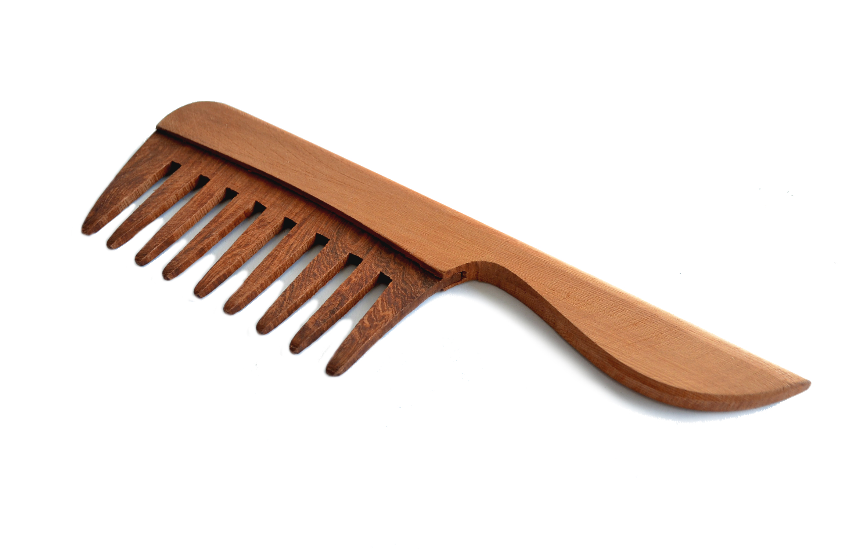
Peineta.

Slide 3
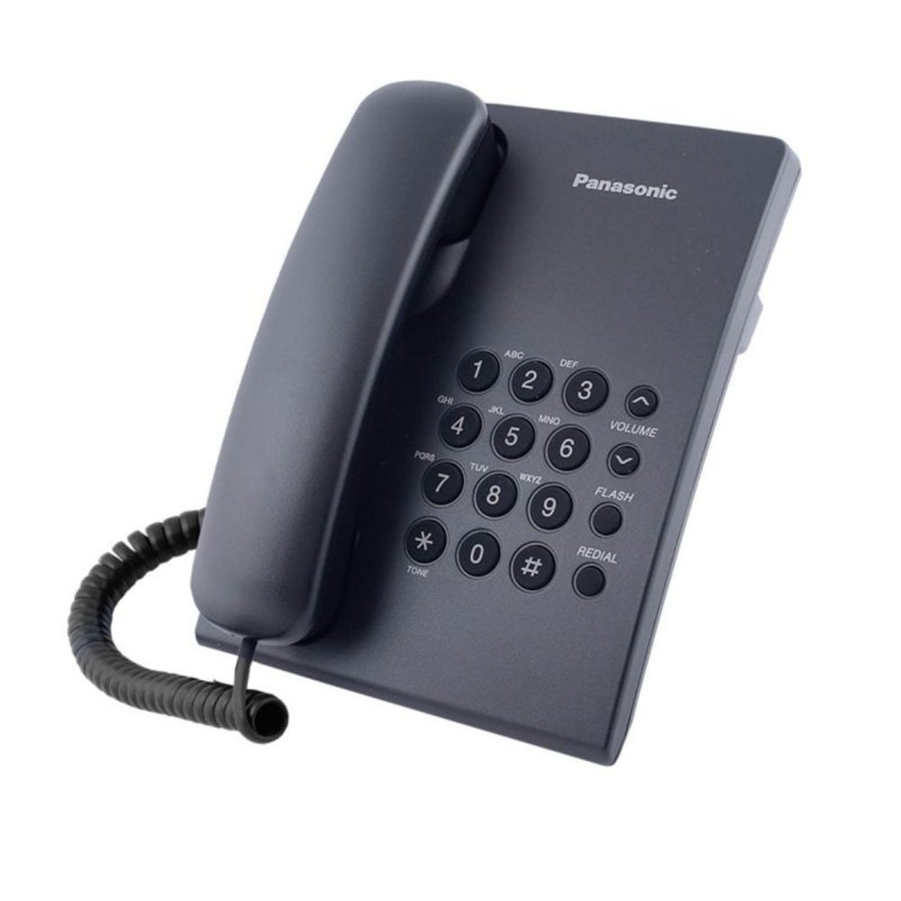
Teléfono.

Slide 4
Pelota.

Slide 5
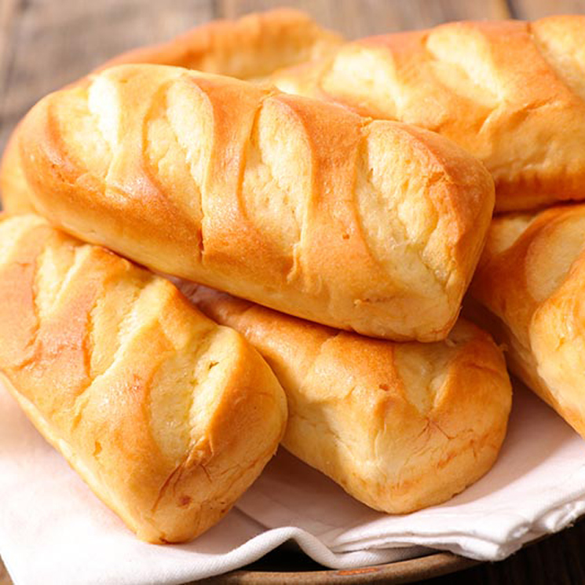
Pan.

Slide 6
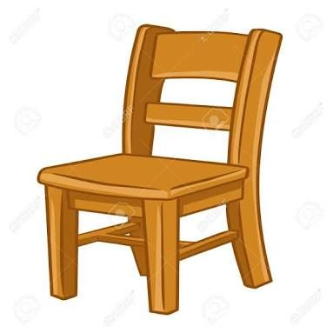
Silla .

Slide 7
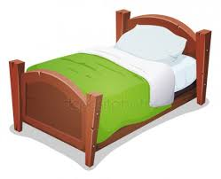
Cama.

Slide 9
Muchas Gracias

